Slide 1
স্বাগতম

Slide 2
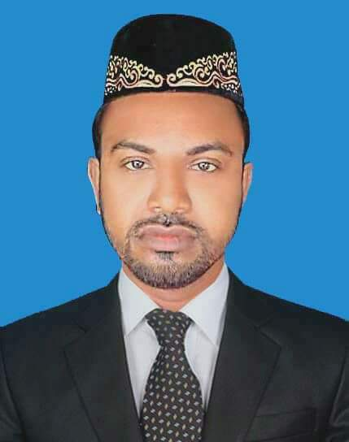
শিক্ষক পরিচিতি
মোঃ আবু সাইদ
সহকারী শিক্ষক (মৌলভী)
দেবোত্তর দাখিল মাদ্রাসা
আটঘরিয়া, পাবনা।
মোবাইল নং ০১৭১৭২৮৯৫৫০

Slide 3
পাঠ পরিচিতি
শ্রেণী: অষ্টম
বিষয়: আকাইদ ওয়াল ফিকাহ
২য় পাঠ- যাকাত
অধ্যায়- ৫ম
সময়ঃ-৪৫ মিনিট

Slide 4
চিত্রটি দেখ
যাকাত

Slide 5
চিত্র দু,টি দেখ

Slide 6
আজকের পাঠ
যাকাত

Slide 7
শিখনফল
এই পাঠ শেষে শিক্ষার্থীরা-
যাকাতের পরিচয় বর্ণনা করতে পারবে।
যাকাতের গুরুত্ব বিশ্লেষন করতে পারবে।
যাকাত প্রদানের খাত ব্যাখা করতে পারবে।
এই পাঠ শেষে শিক্ষার্থীরা-

Slide 8
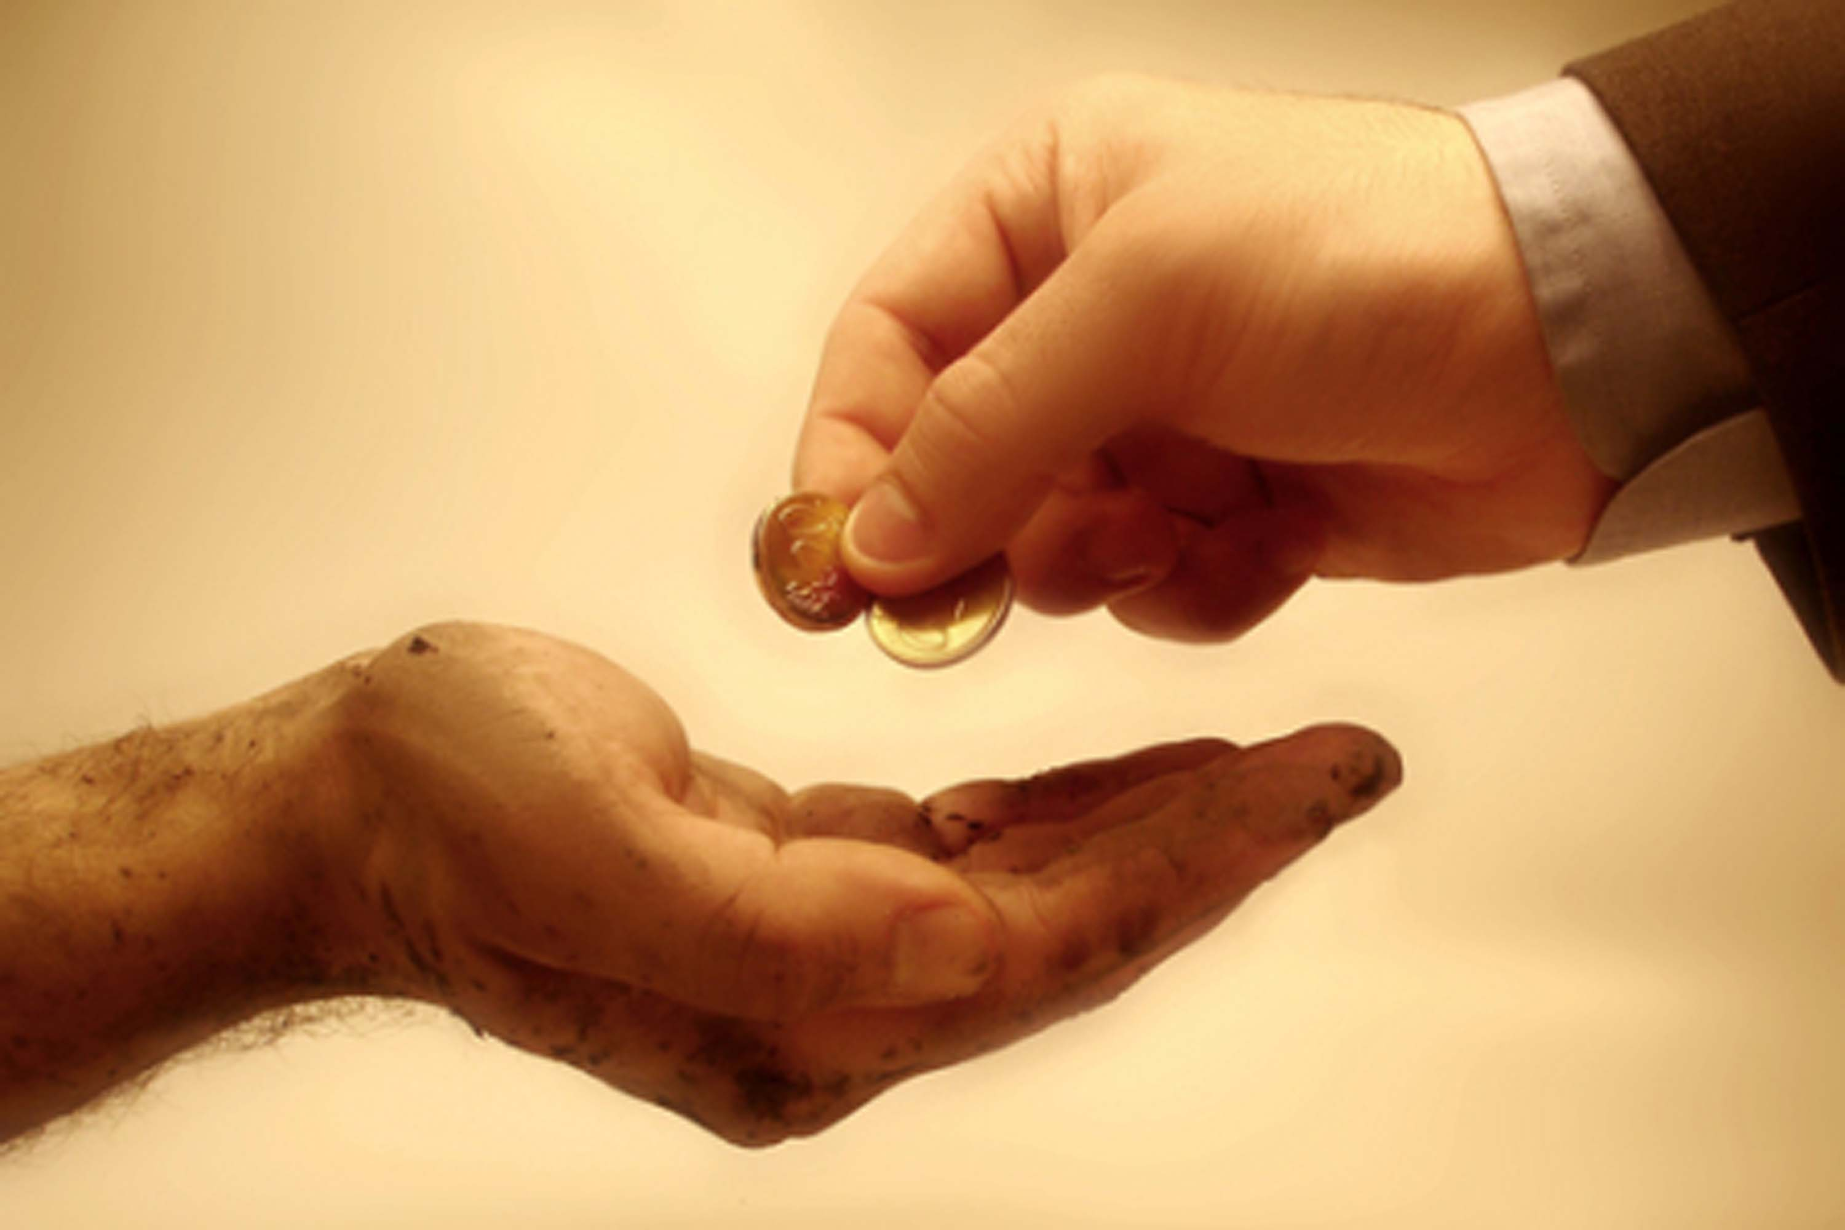
চিত্রটি দেখ

Slide 9
একক কাজ সময়ঃ ৪ মিনিট
যাকাত কাকে বলে?

Slide 10
উত্তর মিলিয়ে নাও
পবিত্র
পরিশুদ্ধ
বৃদ্ধি
যাকাত অর্থ

Slide 11
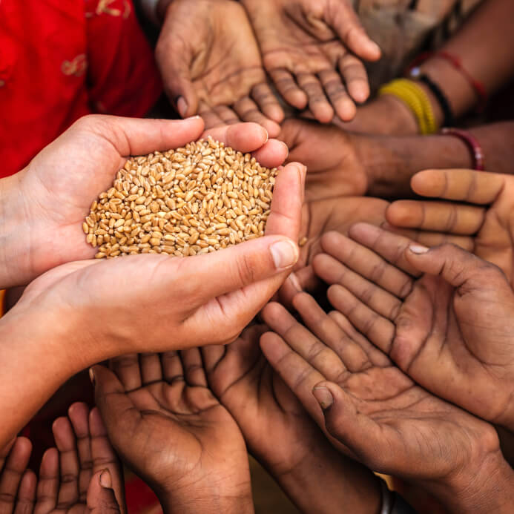
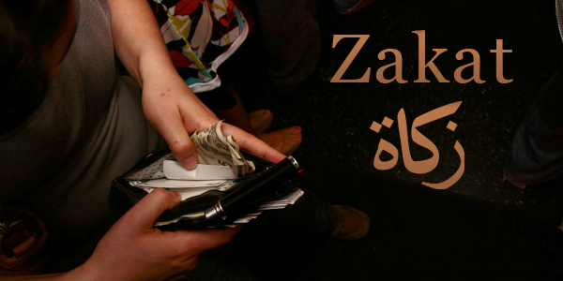
নিচের চিত্র দেখ

Slide 12
জোড়ায় কাজ সময়: ৮ মিনিট
যাকাতের সমাজিক গুরুত্ব ব্যাখ্যা কর

Slide 13
উত্তর মিলিয়ে নাও।
আর্থিক সমন্বয়সাধন
ধনী ও গরিবের মাঝে সেতুবন্ধন তৈরি হয়।
সমাজে শান্তি- শৃঙ্খলা বজায় থাকে।
দুর্বল লোকেরা আর্থিক ভাবে সবল হয়।
ধনি ও গরিবের মাঝে সৌহার্দ সম্প্রীতি তৈরি হয়।

Slide 14
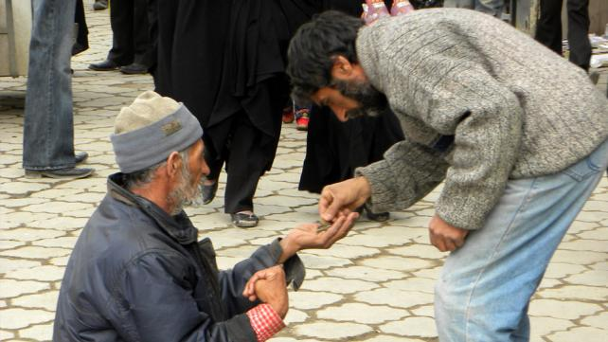
চিত্রটি দেখ

Slide 15
দলিয় কাজ সময়ঃ ১৩ মিনিট
যাকাতের কি কি গুরুত্ব আছে ব্যাখ্যা কর।
কোন কোন খাতে যাকাত প্রদান করা যায় বিশ্লেষণ কর ?

Slide 16
উত্তর মিলিয়ে নাও।
যাকাতের গুরুত্ত্ব
সামাজিক
নৈতিক
অর্থনৈতিক
ধর্মীয়

Slide 17
যে যে খাতে যাকাত প্রদান করা যায়।
ফকির
মিসকিন
মুসাফির
ঋণ গ্রস্থ
আদাইকারি
মনজয়ের জন্য
যুদ্ধের সৈনিক

Slide 18
মুল্যায়ন
যাকাত কাকে বলে?
যাকাতের ধর্মীয় গুরুত্ত্ব ব্যাখ্যা কর।
কিভাবে যাকাতের মাধমে ধ্বনি ও গরিবের ব্যাবধান দুর করা যায় ব্যাখ্যা কর।
যাকাত অসহায় দরিদ্রের অধিকার বিশ্লেষণ কর ।

Slide 19
বাড়ীর কাজ
মহান আল্লাহ বলেন, আর যারা স্বর্ন ও রৌপ
( সম্পদ) জমা করে রাখে এবং তা আল্লাহর
পথে ব্যয় করেনা তাদের কঠিন শাস্তির সু-সংবাদ
দিন আল্লাহর বানী ,ব্যাখা কর।

Slide 20
ধন্যবাদ

